Slide 1

2010年上海冰红茶RS执行手册
2010.6.10

Slide 2


目录
活动说明
区域划分
活动流程
暖场互动
人员明细
促销员培训

Slide 3

活动说明
活动时间及地点：(2010年7月~8月)
  淮海路百盛（7.10-11）
  长房国际广场（7.24-25）
  五角场万达商业广场（8.7-8.8）
活动方式：
  现场售卖：活动现场安排现场销售区进行现场售卖，提供优惠买赠措施，现场准备冰桶，向消费者提供冰镇的饮料。
  舞台表演：活动期间安排三组表演节目，分别为：乐队组合、舞蹈组合、舞台游戏互动。
  小游戏：活动现场全天”鼓王争霸,魅力音乐投手”几款小游戏，消费者凭购买康师傅冰红茶后获得的游戏券即可参加。
  冰力巨星墙（贯穿3点6场）：提供各类潮流道具供装扮成音乐巨星，现场购买3瓶冰红茶或冰绿茶，勇于打扮自己，即可在冰力巨星墙前用立拍得照下自己巨星瞬间，贴于路演现场巨星墙，每晚八点抽出5名幸运消费者得到申花队主场球票两张作为奖品。巨星墙为每一场路演所延续，贯穿全程音乐线路演。

Slide 4
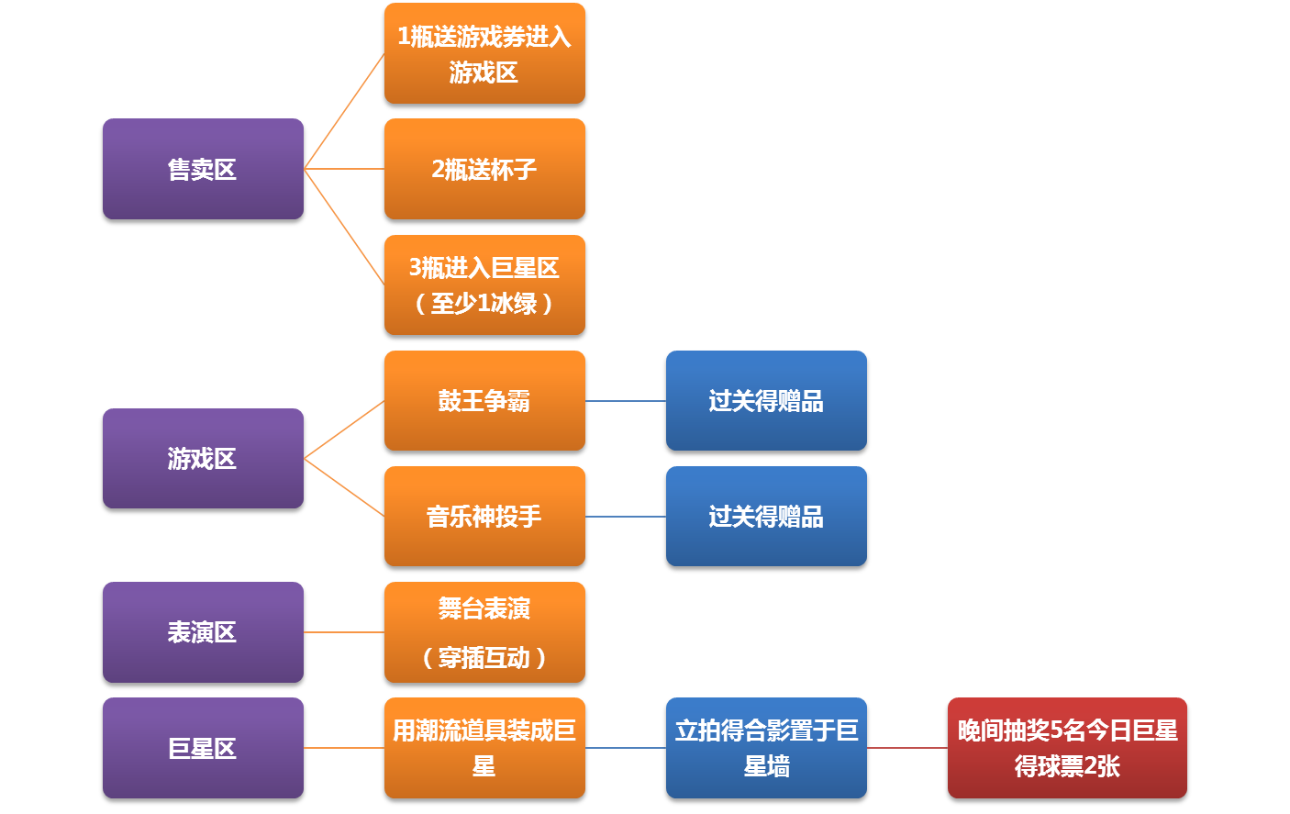
RS现场架构说明

Slide 5

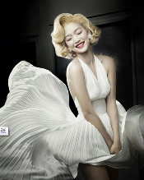
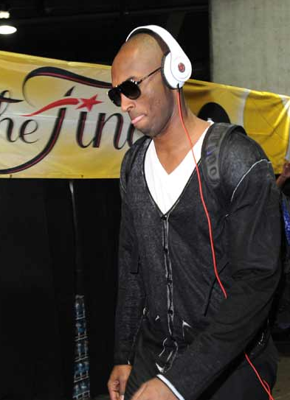
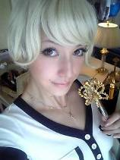
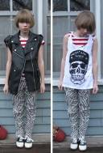

活动现场持续性游戏-冰力巨星墙
冰力巨星墙……
每个人都可以有个梦……
每个人都可以完成音乐达人梦想……
来吧,come on ,装扮自己,完成梦想……
尽情地装扮自己~
你就是巨星，你就是潮人~！
环节1:现场设立冰力巨星背景墙和照片展示墙
环节2:现场准备装扮为音乐达人的道具配饰或服装
环节3:现场准备可爱潮物立拍得一次性成像相机记录巨星瞬间贴于巨星照片墙
环节4:每天晚上7点开奖,抽取当天照片中5张照片，获得申花队主场球票2张

Slide 6
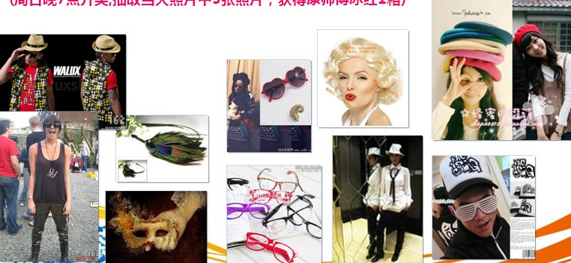
活动现场持续性游戏-冰力巨星墙
环节1:现场设立冰力巨星背景墙和照片展示墙
环节2:现场准备装扮为音乐达人的道具配饰或服装
环节3:现场准备可爱潮物立拍得一次性成像相机记录巨星瞬间贴于巨星照片墙
环节4:只要购买康师傅冰红茶2瓶就可参与
(周日晚7点开奖,抽取当天照片中5张照片，获得康师傅冰红1箱)

Slide 7
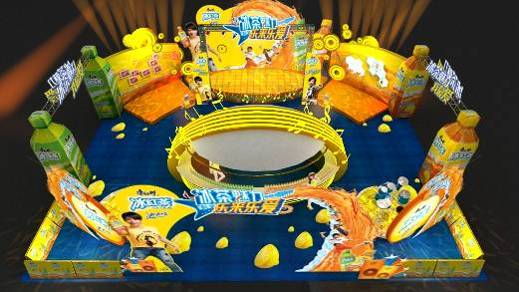
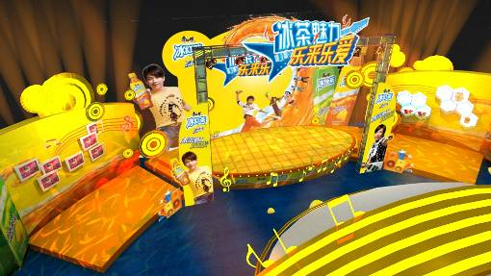
区域划分
活动现场分为舞台区、游戏区、售卖区、巨星区
整体打造成巨星演唱会酷炫的氛围
设计精进中

Slide 8
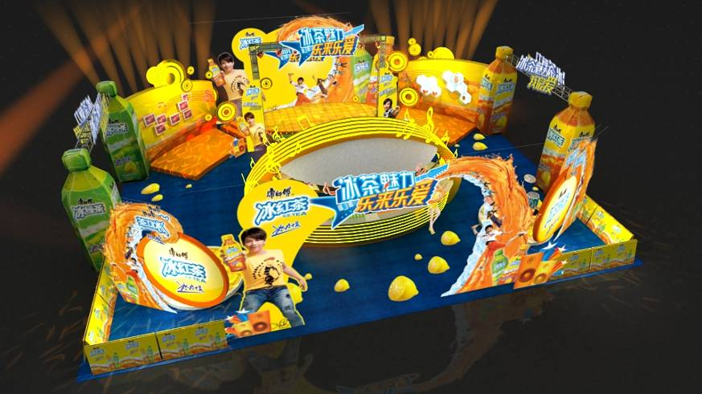
区域划分
活动现场分为舞台区、游戏区、售卖区、巨星区
整体打造成巨星演唱会酷炫的氛围
舞台表演区
巨星造型区
巨星墙
游戏区
游戏区
售卖区
设计精进中

Slide 9
区域划分
舞台区
  全天舞台区安排四场演出，进行冰力乐队、魅力冰茶舞蹈等表演。
  舞台区休息时间主持人间断进行活动播报，同时播放康师傅冰红茶TVC背景音乐。
售卖区
  全天进行产品售卖，提供优惠买赠措施，购买一定数量冰红/冰绿茶即可获得游戏券参与现场游戏，获得好礼。
游戏区
  凭购买冰红/冰绿茶所获得的游戏券即可参与现场互动游戏，按照游戏规则，通过四项游戏即可获得康师傅冰红茶提供的精美好礼。
巨星区
  提供各类潮流道具供装扮成音乐巨星，现场冰红冰绿各1瓶冰红茶，勇于打扮自己，即可在冰力巨星墙前用立拍得照下自己巨星瞬间，贴于路演现场巨星墙，每晚八点抽出5名幸运消费者得到申花队球票作为奖品。

Slide 10
活动流程
全天活动时间：10:00-20:00
开场准备时间：08:00-10:00
舞台表演时间: 14:00-20:00
结束撤场时间：20:00-22:00

Slide 11
活动流程（开场准备）
开场准备时间：08:00-10:00
  8:00-8:30 游戏道具/冰桶/礼品及赠品运到现场
  8:30 促销员(男)到现场
  8:30 第一批冰块到现场
  (第二批预计在14:00到现场,根据现场情况调整)
  8:30-9:30 促销员(男)进行现场布置
  8:30-9:30 促销员(男)准备冰镇用具/冰镇产品
  9:00 促销员(女)到现场
  9:00-9:15 促销员(女)更换服装
  9:15-9:30 促销员(女)进行活动前简单培训
  9:30-9:45 促销员(男)更换服装
  9:30-10:00 促销员(女)在各自区域进行现场整理
  10:00 活动开始

Slide 12
活动流程（白天活动）
活动时间：10:00-20:00（全天进行现场售卖）
  10:00 活动开始
  舞台表演
  13:30~14:30(第一场)
  15:30~16:30(第二场)
  17:30~18:30(第三场)
  19:00~20:00(第四场)
  注：全天进行现场售卖，及时补充产品/礼品/赠品

Slide 13
活动流程（结束撤场）
撤场时间：20:00-22:00
  20:00-20:30 促销员整理活动现场(道具/礼品/赠品/产品)
  20:30-20:45 促销员更换服装
  20:45-21:00 现场物料清点
  21:00 促销员工作结束
  22:00 物料装车/离场

Slide 14
人员明细
人员组成
  现场管理人员：
  项目主管 1 名 + 项目督导 3 名
  促销员：
  女生 15 名 + 男生 5 名
  演出人员：
  冰力乐队/魅力舞蹈(女子)/HI-POP组合

Slide 15
人员明细
人员职责分工（现场管理人员）
  项目主管：现场人员管理、客户沟通、演出管理
  项目督导一：售卖区管理（包括售卖区促销员管理、冰桶及产品补充及监控）
  项目督导二：游戏区管理（包括游戏区促销员管理、游戏道具管理、小礼品发放及补充）
  项目督导三：舞台区管理（包括演出人员安排、节目安排）活动现场记录（照片、视频）

Slide 16
人员明细
人员职责分工（促销员-女）
  促销员（售卖区）：女，4人（2人/组）
  售卖区布置、现场售卖、赠品发放、游戏券发放、饮料冰镇、销售款管理、货物管理
  促销员（游戏区）：女，8人（2人/组）
  游戏区布置、指导消费者游戏、奖品发放
  促销员（引导员）：女，2人（1人/组）
  引导消费者参与活动、宣传单发放、各区域支援
  促销员（机动）：女，1人
  各区域支援

Slide 17
人员明细
人员职责分工（促销员-男）
  促销员（产品搬运）：男，2人（2人/组）
  售卖区布置、产品管理、产品搬运
  促销员（产品冰镇）：男，3人（3人/组）
  游戏区布置、冰块冰桶管理、产品冰镇

Slide 18
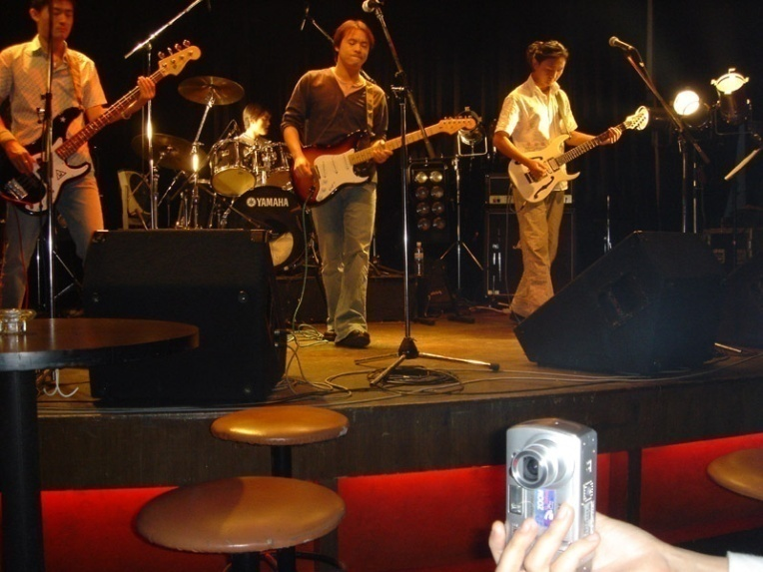
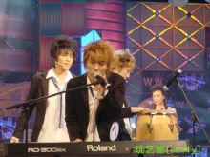
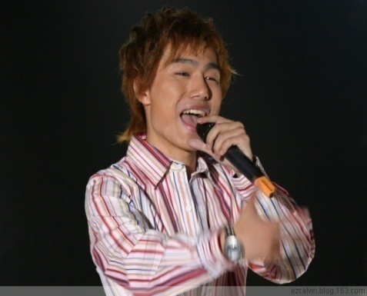
人员明细
演出人员:冰力乐队(3人~4人)

Slide 19
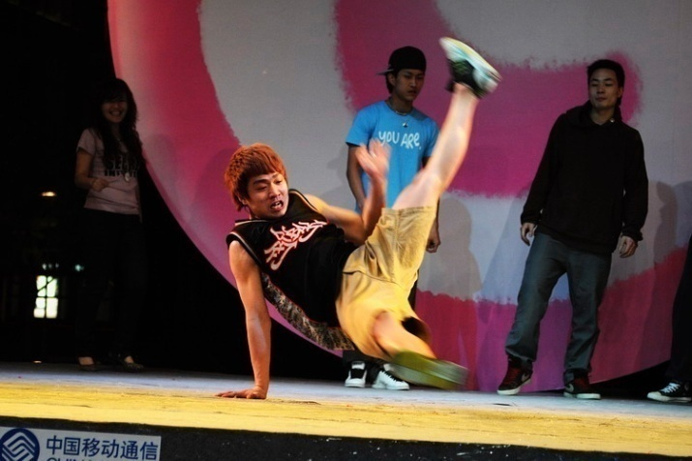
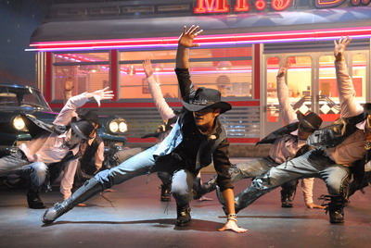
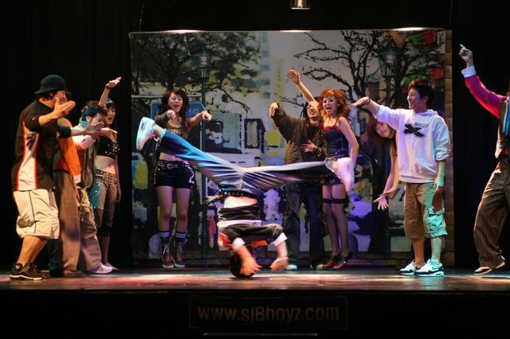
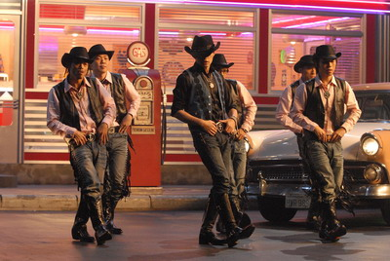
人员明细
演出人员:HI-POP(3人~4人)

Slide 20
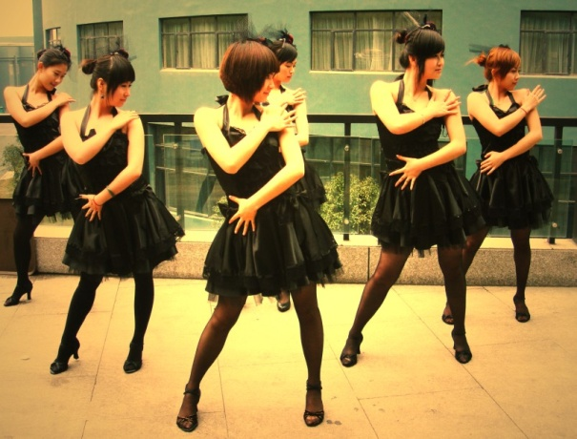
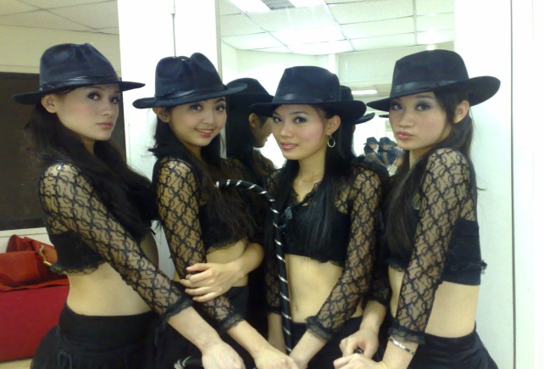
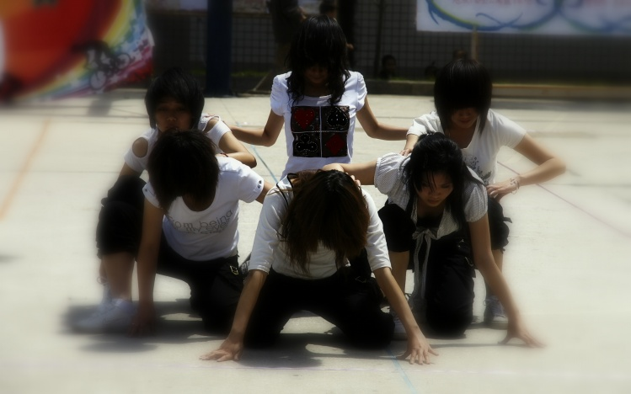
人员明细
演出人员:魅力舞蹈(女子爵士4人)

Slide 21
促销员培训
形象要求
  着装规范：
  女：统一的促销服、白色皮鞋、 马尾辩；
  男：统一的Ｔ恤衫、白色运动鞋；
  化妆要求：
  女：淡妆、长发者统一扎起来，不允许散发；
  男：发型整齐、仪表整洁；
  男女：不允许佩带任何首饰

Slide 22
促销员培训
规章制度
  根据着装规范着装及化妆
  按时到岗、不迟到、不早退
  工作时间内规范站立，不可长时间使用手机
  规范用语，正确引导消费者
  未经报告不可擅离工作岗位
  每天按要求完成报表，准确记录数据

Slide 23
谢谢!

